Slide 1
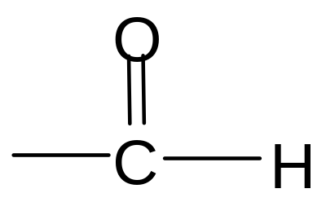
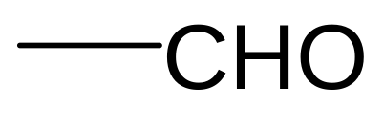
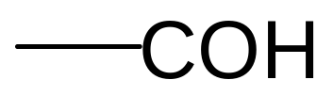
一、醛基和醛
：
1、醛基
O：
：
：
结构式
电子式
·C ：H
结构简式
不能写成
2、醛的定义：
在有机化合物中，一些在分子结构和化学性质上都跟乙醛相似的物质统称为醛类。
①通式：R—CHO，官能团为—CHO
②饱和一元醛的通式： C_{n}H_{2n+1}CHO 或C_{n}H_{2n}O

Slide 2
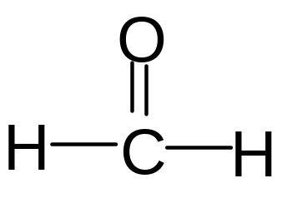
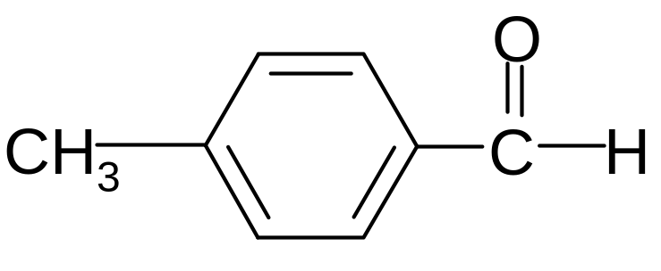
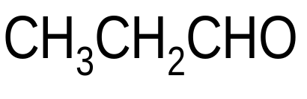
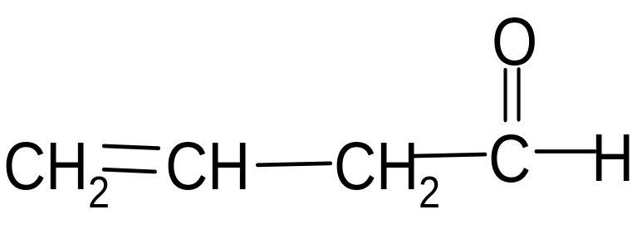
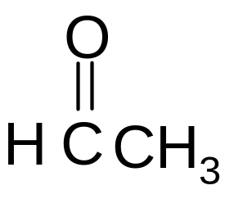
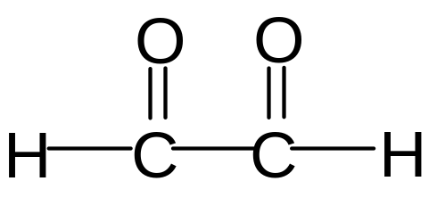
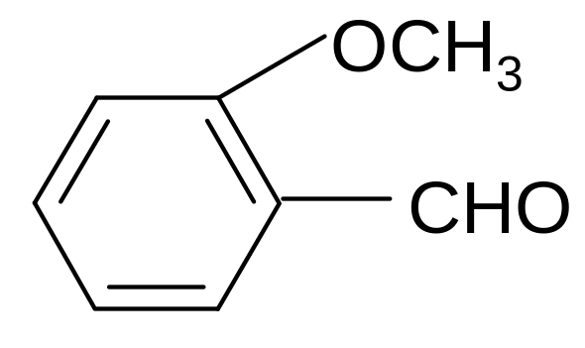
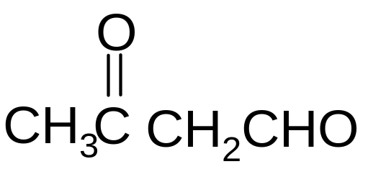
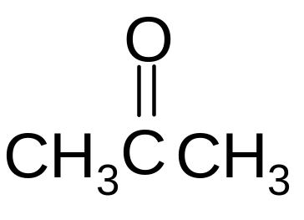
判断下列物质是否属于醛？

Slide 3
乙醛 醛类

Slide 4
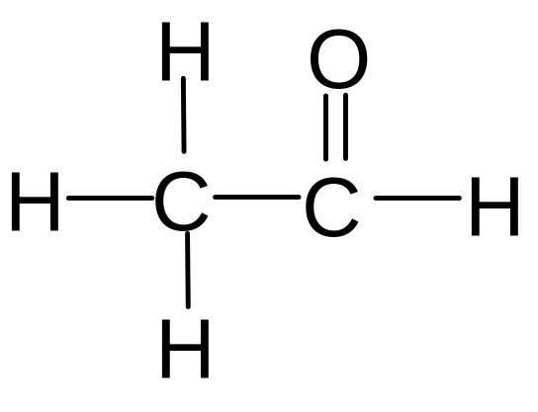
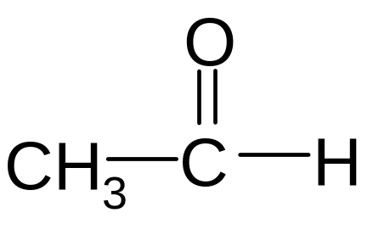
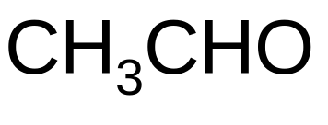
二、乙醛
1、物性：
无颜色、具有刺激性气味的液体，
比水轻，能跟水、乙醇等有机溶剂互溶，
易挥发，沸点20.8℃，易燃烧。
2、分子结构：
分子式：C₂H₄O
结构式：
结构简式
甲基+醛基=乙醛

Slide 5
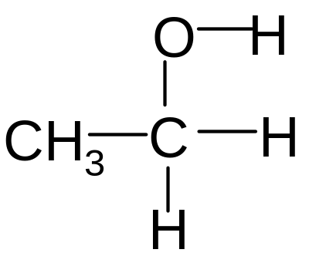
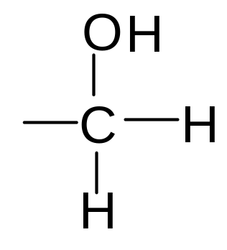
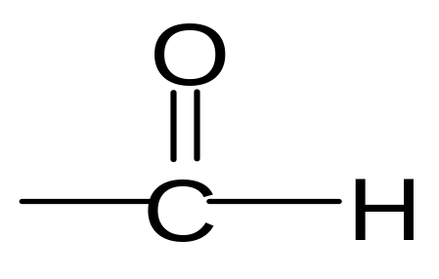
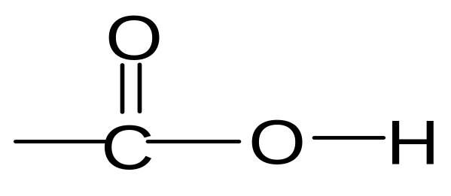
3、乙醛的化学性质
（1）加成反应
Ni
△
+H₂
去2H
氧化反应
得氧失氢均为氧化反应
得2H
还原反应
（2）氧化反应
[O]

Slide 6
①银氨溶液作氧化剂
——银镜反应
银氨溶液的配制
在洁净的试管里加1mL2%（质量分数）的硝酸银溶液，然后一边摇动试管，一边逐渐滴入2%（质量分数）的稀氨水，直到最初产生的沉淀溶解为止。
Ag⁺+NH₃·H₂O=AgOH+NH₄⁺
AgOH+2NH₃·H₂O=[Ag(NH₃)₂]⁺+OH－+2H₂O
水浴
CH₃CHO+2[Ag(NH₃)₂] OH CH₃COONH₄
+2Ag↓+3NH₃+H₂O

Slide 7
银镜反应该注意的问题：
1、关注反应中试剂加入的先后顺序，可见，反应在碱性条件下进行。
2、每摩尔醛基可生成2摩尔银
3、AgOH不稳定，但可以短暂存在，加入氨水可溶解。A gCl能否溶于氨水中？为什么？
4、此反应用途：制热水瓶瓶胆（用葡萄糖）

Slide 8
②被新制的氢氧化铜氧化
氢氧化铜悬浊液的配制
在试管里加入10%（质量分数）的氢氧化钠溶液2mL。滴入2%（质量分数）硫酸铜溶液4~8滴，振荡。
Cu ²⁺ +2OH—= Cu(OH)₂ ↓
CH₃CHO+2Cu(OH)₂ △ CH₃COOH+Cu₂O↓+2H₂O
注意：1、关注试剂加入的先后顺序，可见，反应在碱性条件下进行。
2、 Cu(OH)₂必须新制。因新制中存在[Cu(OH)₄] ^{2—}
3、每摩尔醛基需2摩尔新制Cu(OH)₂

Slide 9
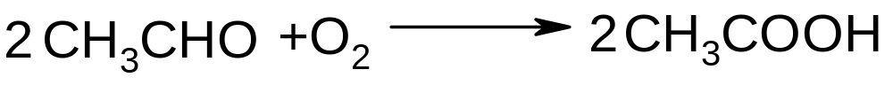
③与氧气反应
催化剂
④与酸性高锰酸钾反应

Slide 10
练习1
一个学生做乙醛的还原性实验时，取1mol/L CuSO₄溶液和0.5mol/L NaOH溶液各1ml，在一支洁将的试管内混合后，向其中又加入5ml 40%的乙醛，结果无红色沉淀出现。实验失败原因可能是（ ）
A未充分加热 B加入乙醛太少
C加入NaOH溶液的量不够
D加入CuSO₄溶液的量不够
A、C

Slide 11
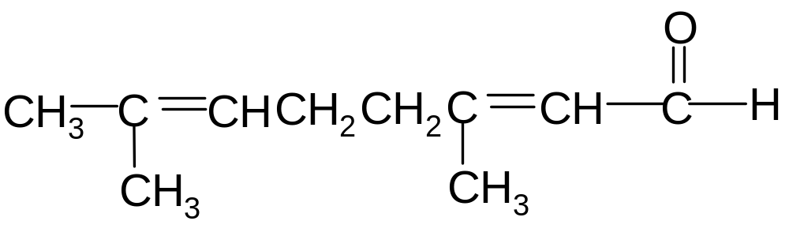
练习2
已知：柠檬醛的结构为：
如何证明存在碳碳双键？

Slide 12

4、乙醛的制备
（1）乙醇氧化法：
2CH₃CH₂OH+O₂ ^{Cu} 2CH₃CHO+2H₂O
△
（2）乙炔水化法：
+H₂O ^{催化剂} CH₃CHO
（3）乙烯氧化法：
2CH₂=CH₂+O₂ ^{催化剂} 2CH₃CHO
加热、加压

Slide 13
小结
在有机化学反应里，通常还可以从加氢或去氢来分析氧化还原反应，即去氢就是氧化反应
氧化
氧化
醇 醛 羧酸
还原
还原

